Slide 1
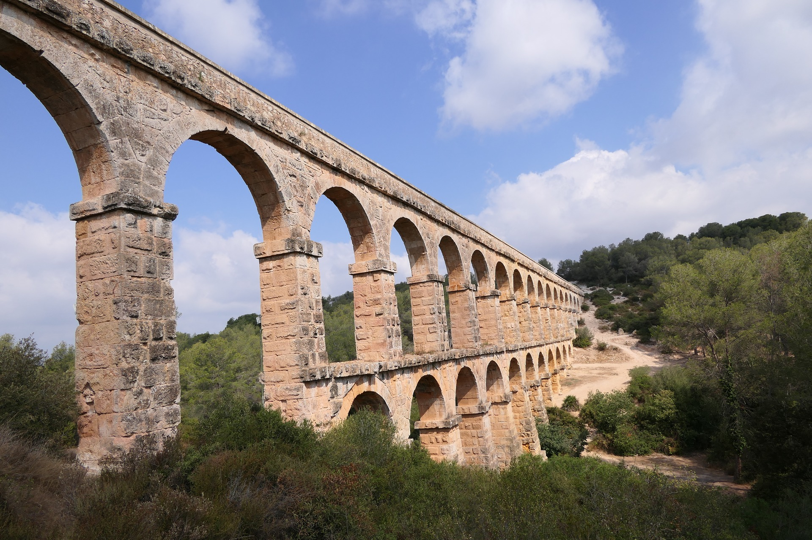
La Integracion como Piedra Angular de la cultura preventiva

Slide 2
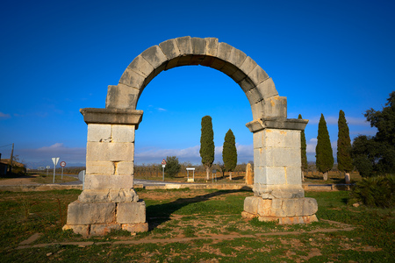
Distribucion de cargas
Reduccion costes
escalabilidad

Slide 3
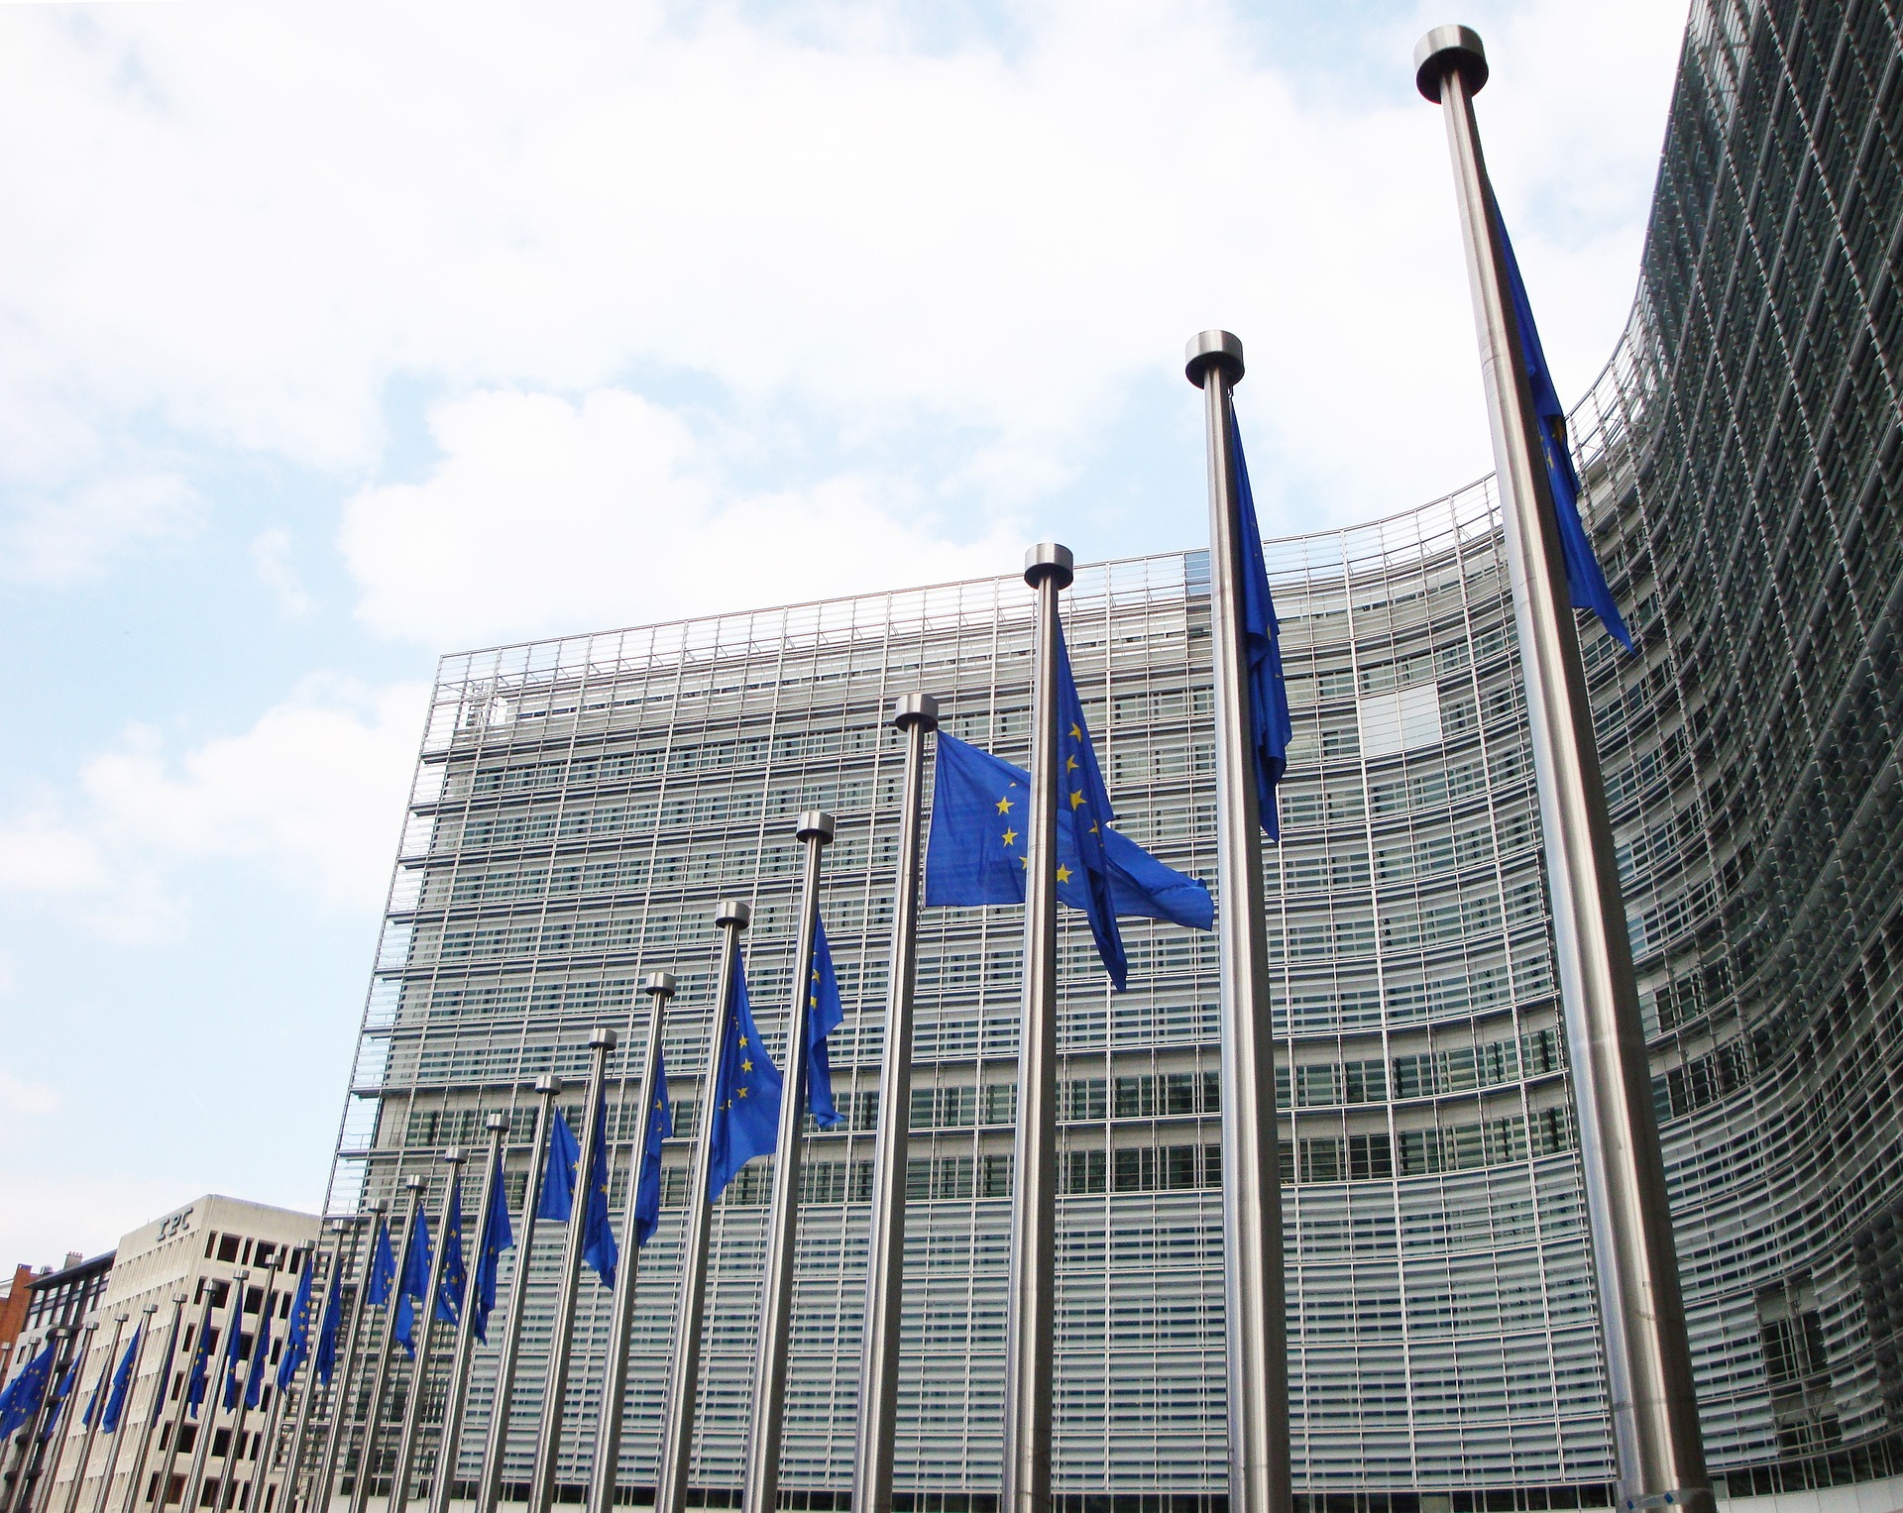
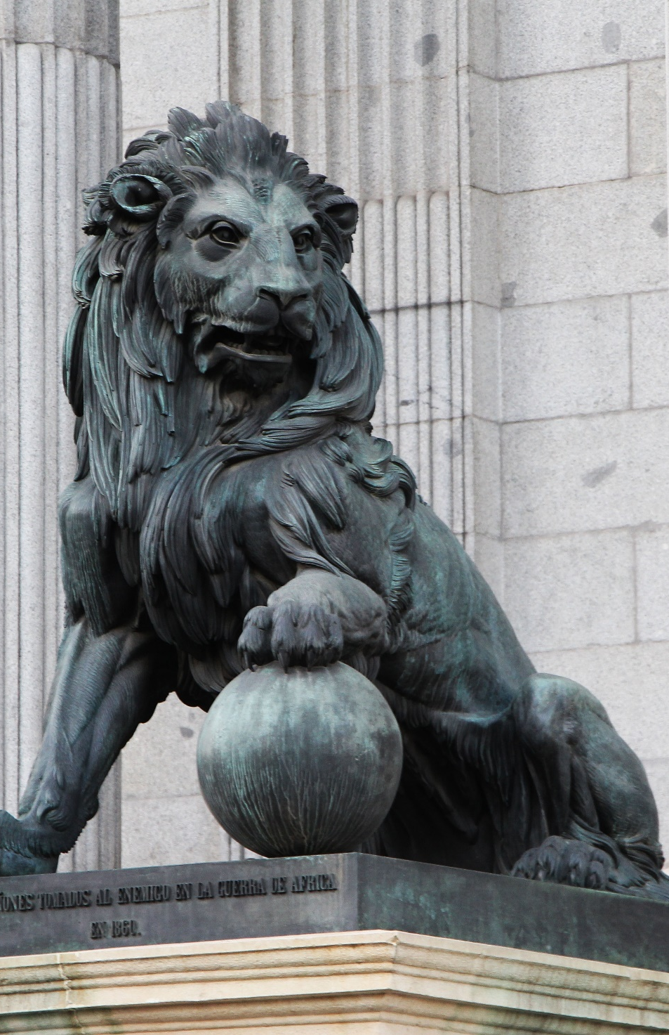
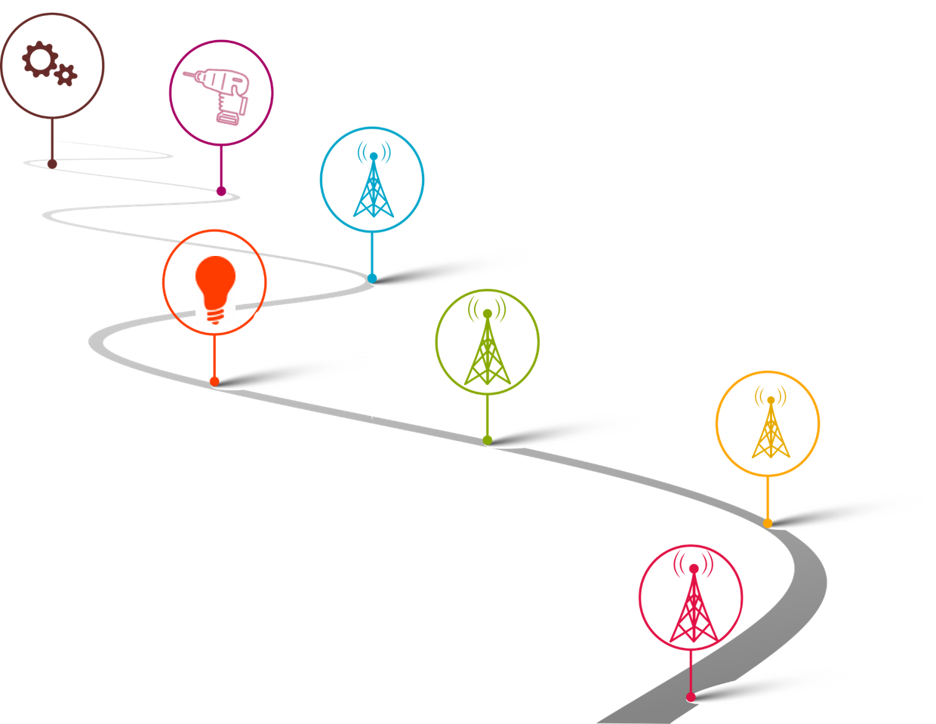



Dir. Marco
LPRL
RSP
1989
1995
1997

Slide 4
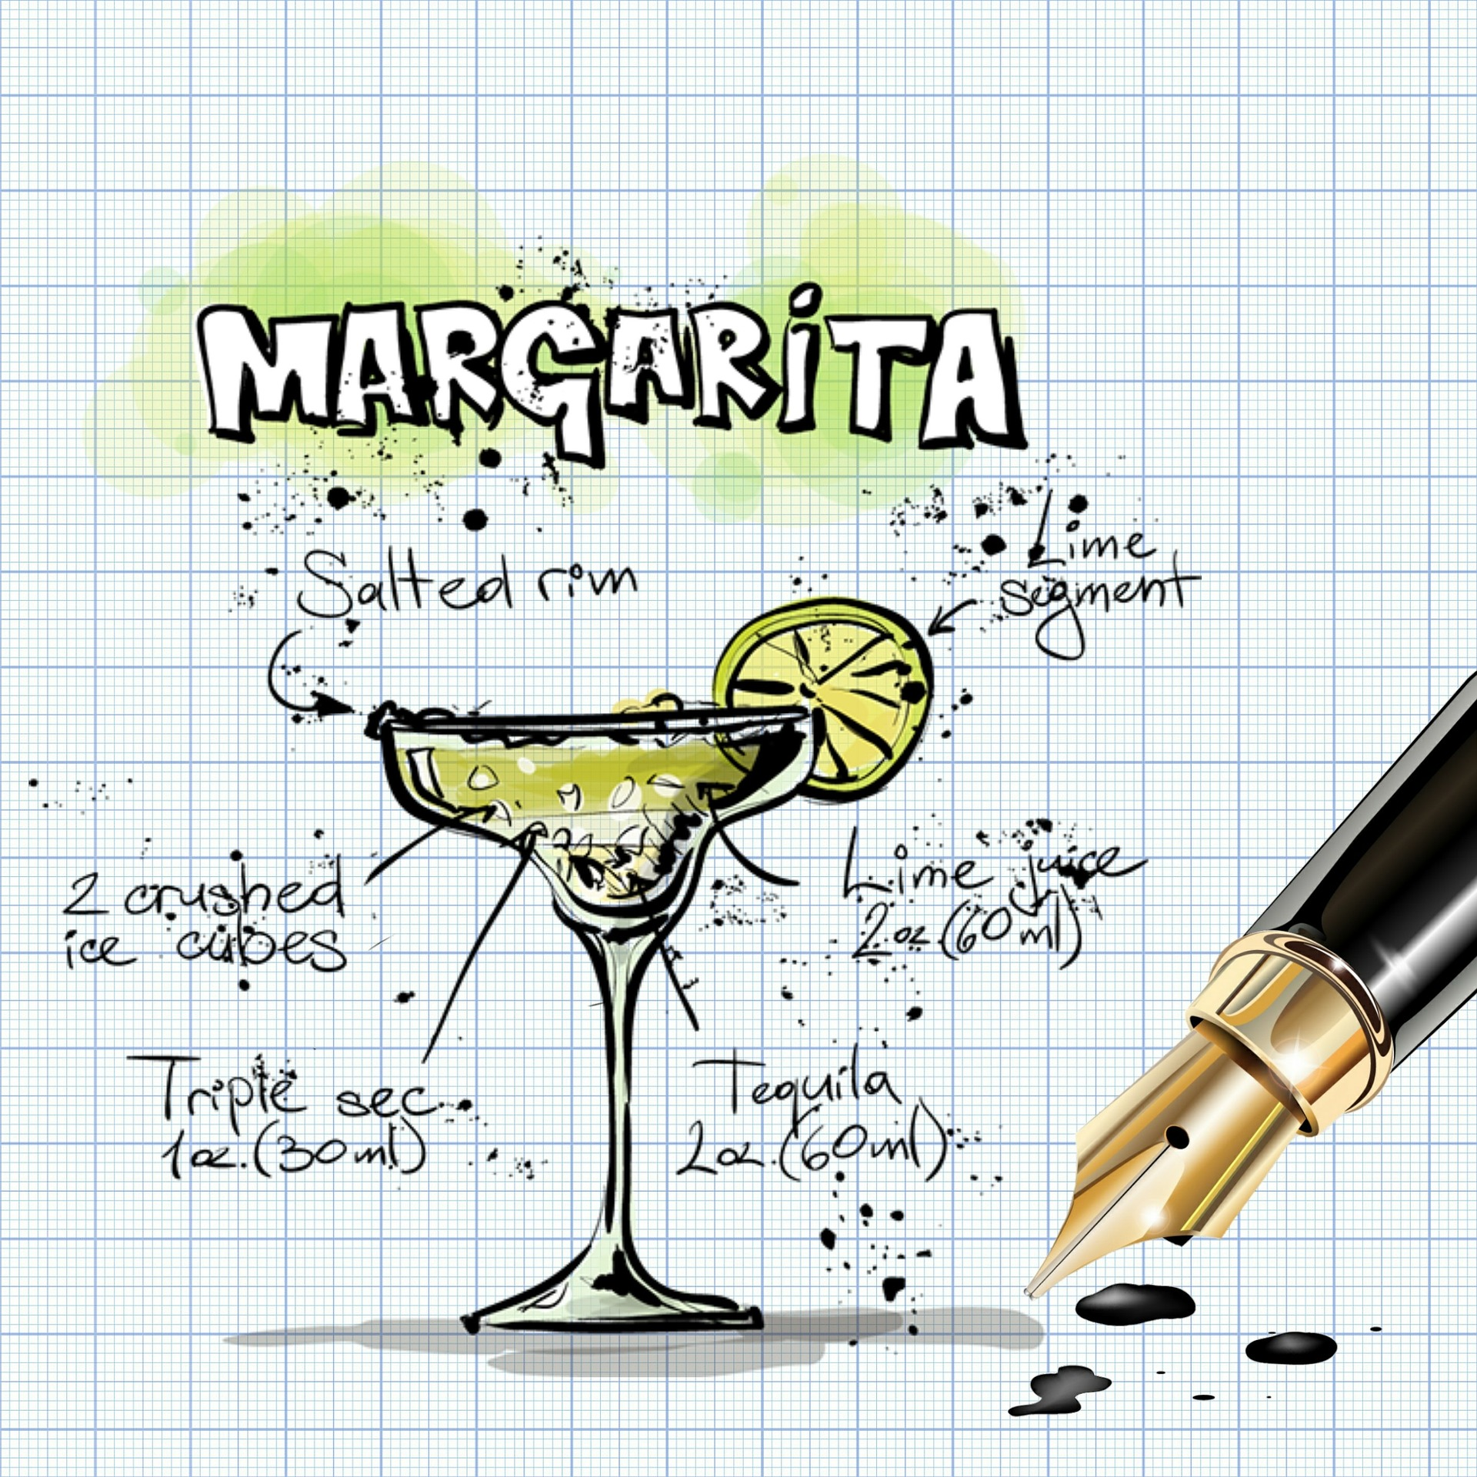
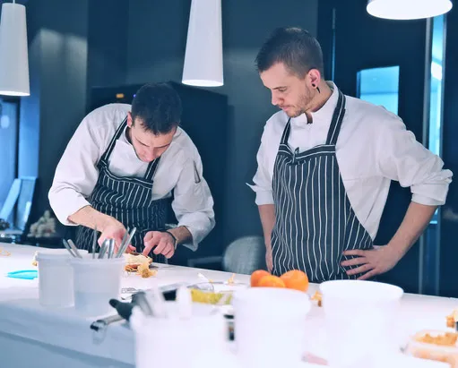
Imagen: Diego Lafuente

Slide 5

Dir. Marco
LPRL
RSP
1989
1995
1997
LPRL
2003

Slide 6


Plan de prevencion
Distribucion de funciones
Para cualquier empresa
Optimizar recursos

Slide 7

Dir. Marco
LPRL
RSP
1989
1995
1997
LPRL
2003
EESST
2007

Slide 8
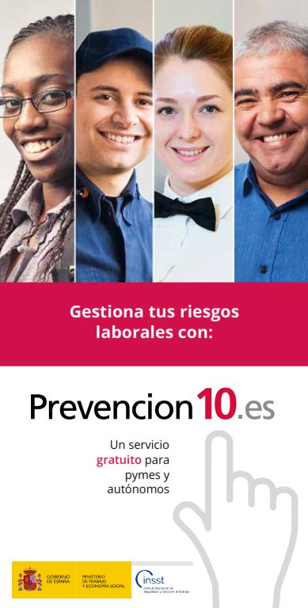
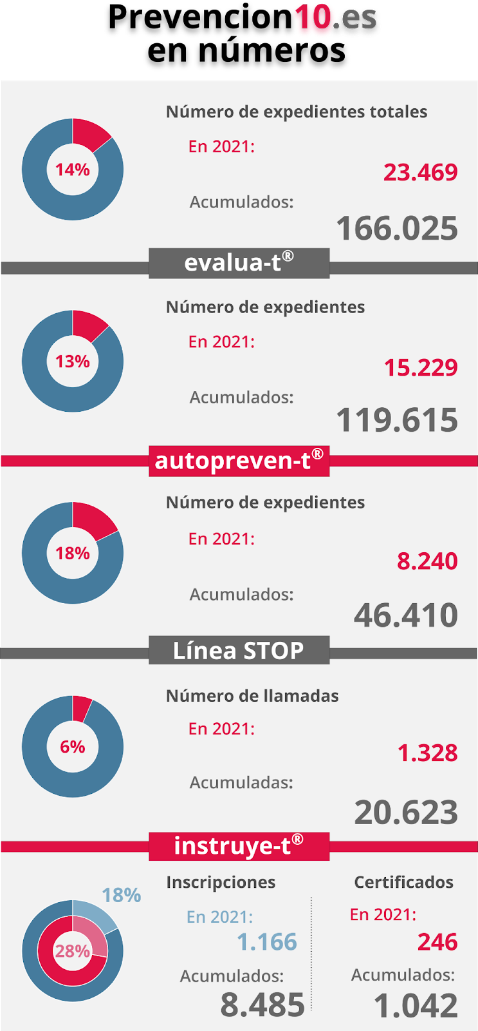
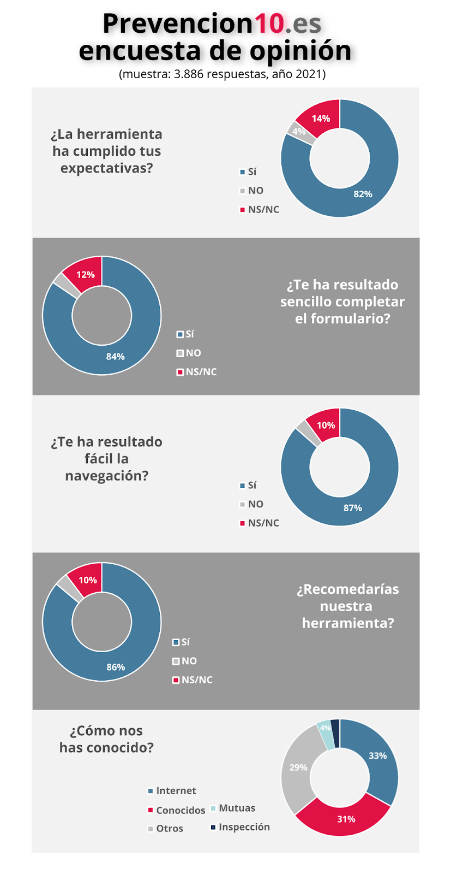

Slide 9

Dir. Marco
LPRL
RSP
1989
1995
1997
LPRL
2003
EESST
GT. Calidad
2007
2012

Slide 10
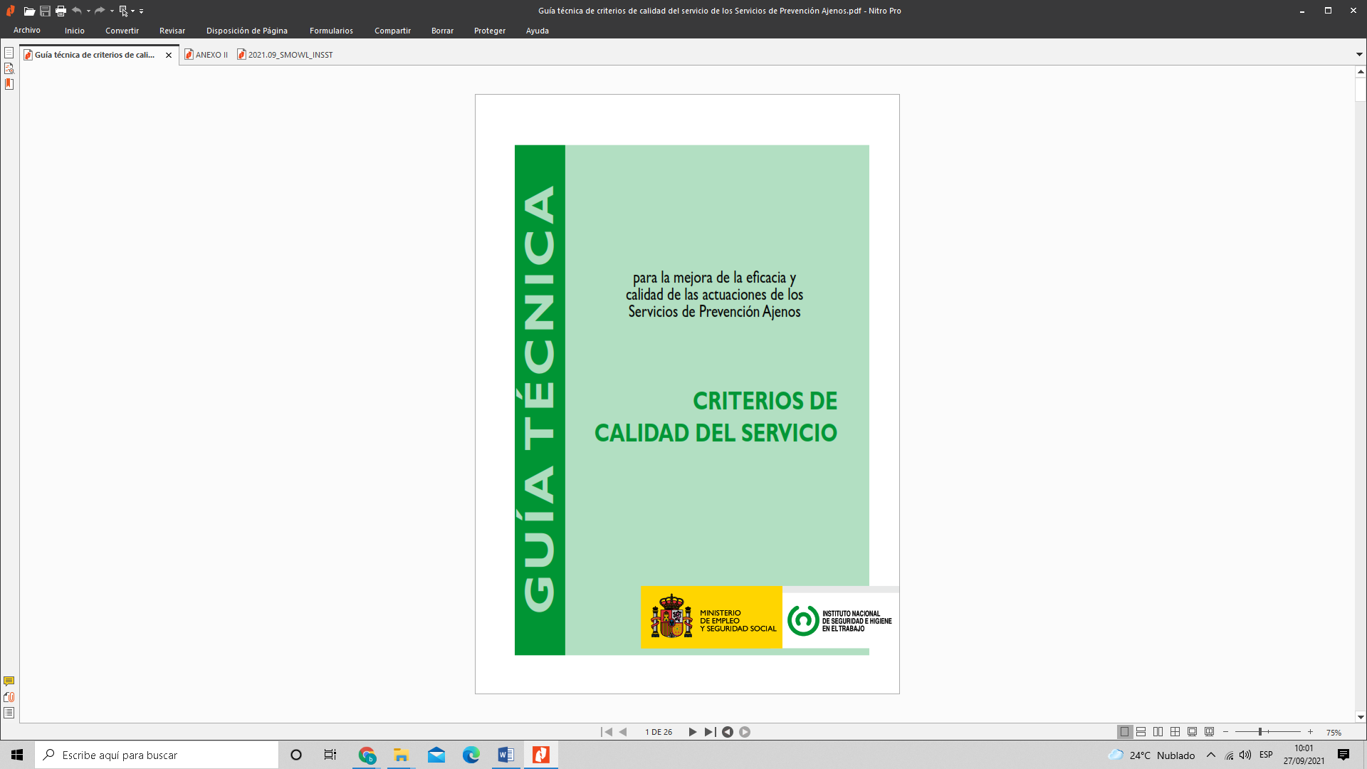
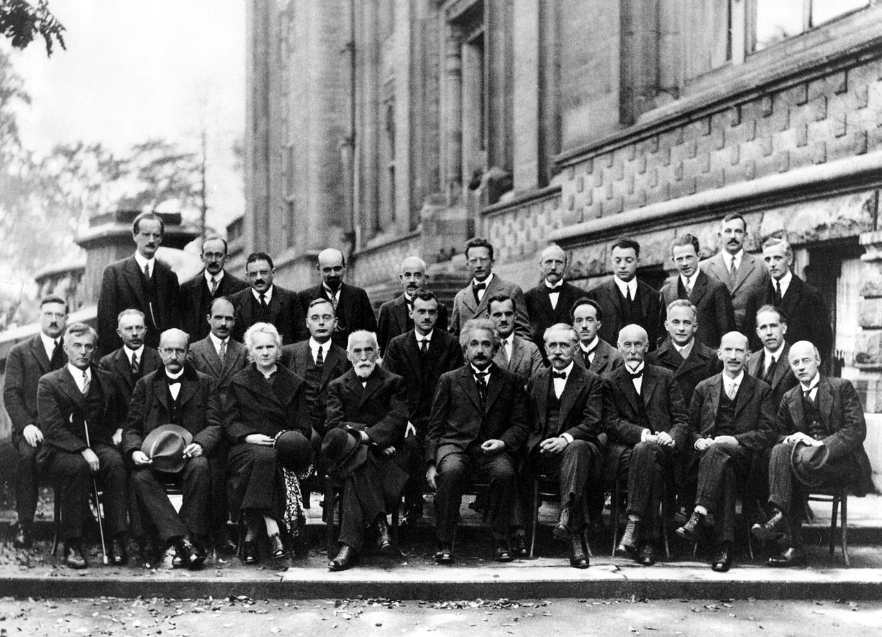
1927. Quinto congreso Solvay

Slide 11

Dir. Marco
LPRL
RSP
1989
1995
1997
LPRL
2003
EESST
GT. Calidad
2007
2012
EESST
2022

Slide 12
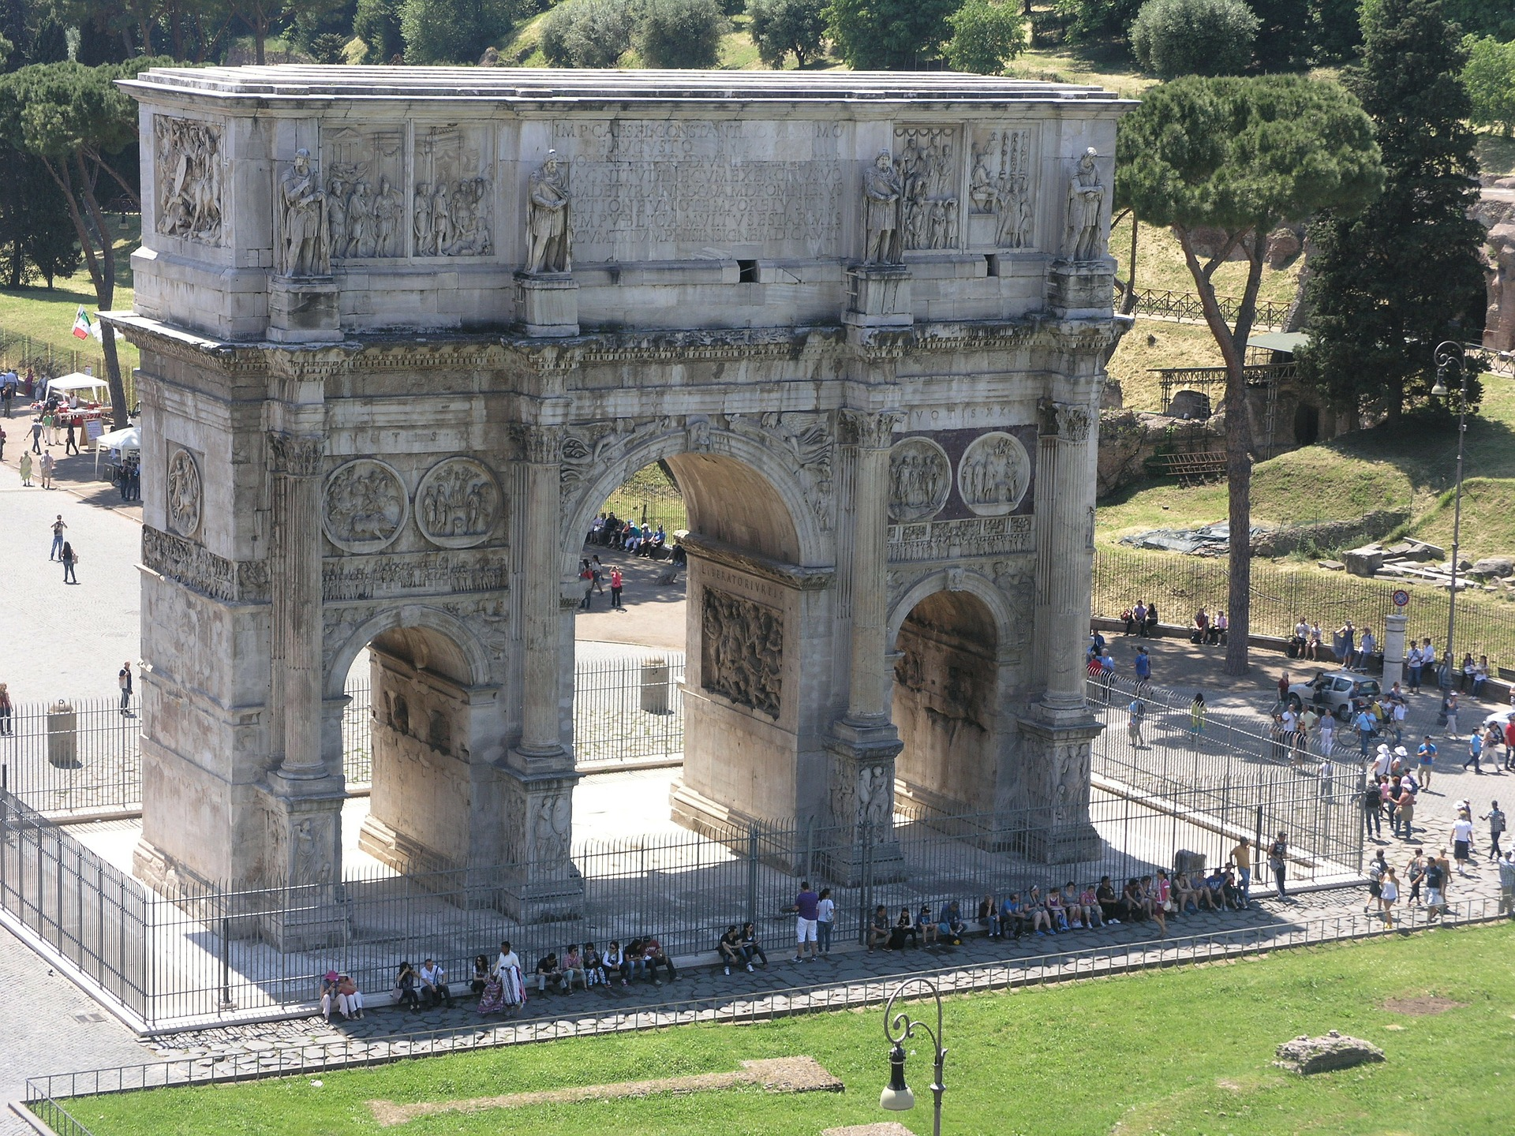

Gracias por su Atencion

